Slide 1
Årsplan 2024/2025
Nubben Barnehagedrift AS

Slide 2
Nubben Barnehagedrift AS
Privateid Barnehage som er medlem av PBL.
Vi er en 2 barns avdeling med 7 faste ansatte.

Slide 3
Ansatt gruppen
Nordlyset
Silje Pedagogisk Leder
Anna Pedagog/Barnehagelærer
Ingrid Assistent
Christine Assistent
Språktrening: Olexandra
Antall barn 17 stk.
Sola
Carina Pedagogisk leder
Anja Assistent
Nora Assistent
Språktrening Olha
Antall barn 10 stk.
Styrer: Magnus
Elisabeth svangerskapspermisjon

Slide 4
Nubben Barnehagedrift AS: Profesjonell Aktør
Felles faglig forståelse
Vi har barnas beste i fokus
Autoritativ voksenstil (Balansere bygging av gode relasjoner med det å stille krav)
Vi er deltakende og gir rom for barns medvirkning gjennom lek og læring.
Vi er reflekterende over egen praksis
Godt samarbeid mellom hjem og barnehage, samt skole og barnehage
Vi har god kvalitet på det pedagogiske tilbudet
Vi har fokus på å gjøre barna selvstendig og robuste.
Vi har en Kompetanseheving plan for våre ansatte.

Slide 5
Nettside for Nubben Barnehage
Her finner man informasjon angående planverk, ansattgruppen og informasjon om barnehagen
https://nubben.barnehage.no/
https://www.facebook.com/nubbenlife

Slide 6
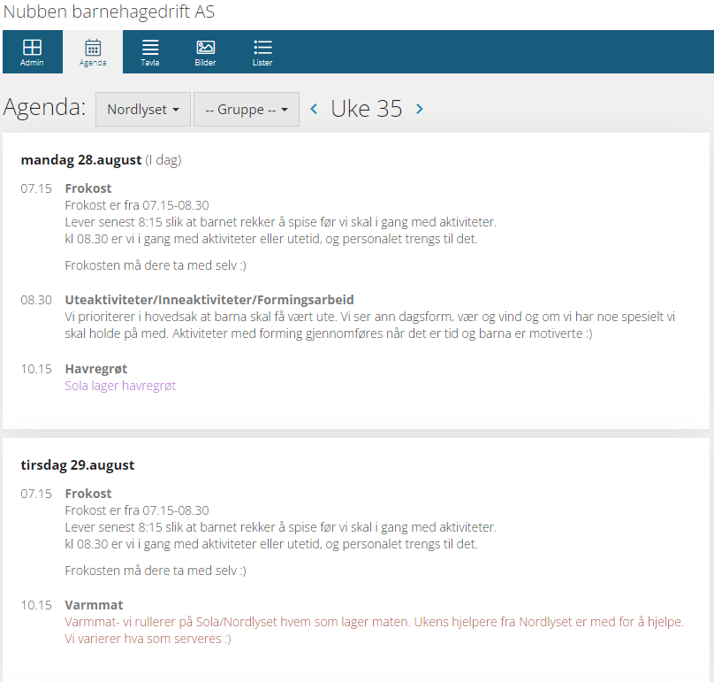
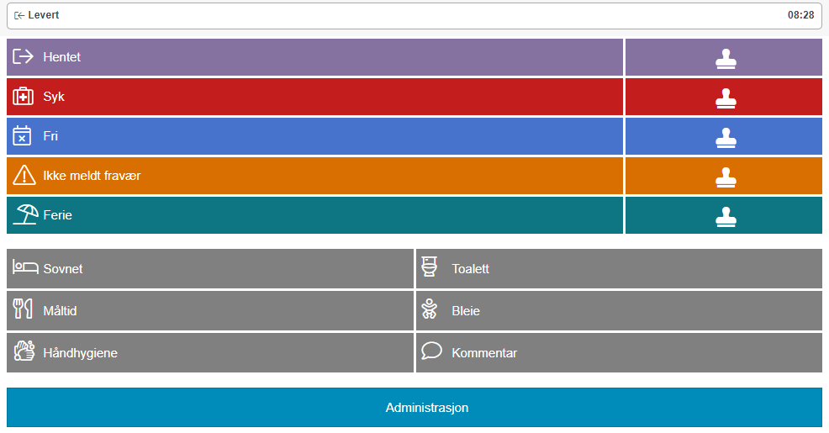
1. Tavla/Agenda: Viktig informasjon 2. Meldinger: Sykt barn/sensitiv informasjon 3. Bilder: Pedagogisk dokumentasjon 4. SU/FORELDRELISTE 5. Samtykke inne på Kid plan. Bilder/kontaktliste etc.… Er barnet ditt syk/ferie eller noe annet? Legg inn på Kid plan
KIDPLAN “VÅR KOMMUNIKASJONSPLATFORM”

Slide 7
Navnelapper
Her er et eksempel på navnelapper som kan brukes på klær.
Alle klær til barna må merkes med barnets navn
Ha gjerne noen ekstra navnelapper i hyllen, slik at hvis noen faller av kan vi sette på nye.
Vi tar ikke ansvar for bortkommende klær
Rydd og etterfyll klær i garderoben.
Mangler barnet klær vil vi ringe og få dere til å komme med!
1 gang i måneden donerer vi bort klær som ender i lånekurven som ikke har navnelapp på seg.

Slide 8
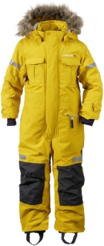
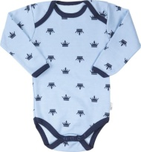
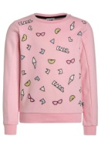
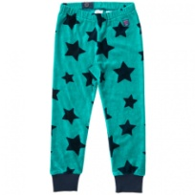
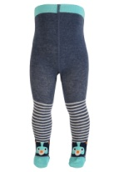
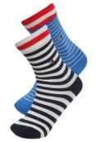
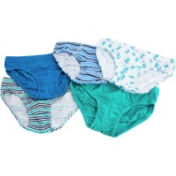
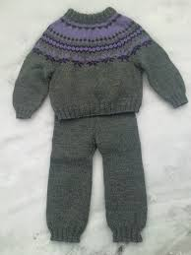
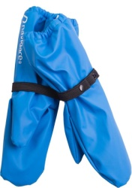
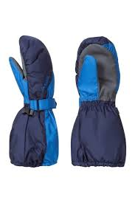
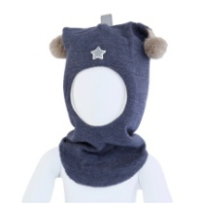
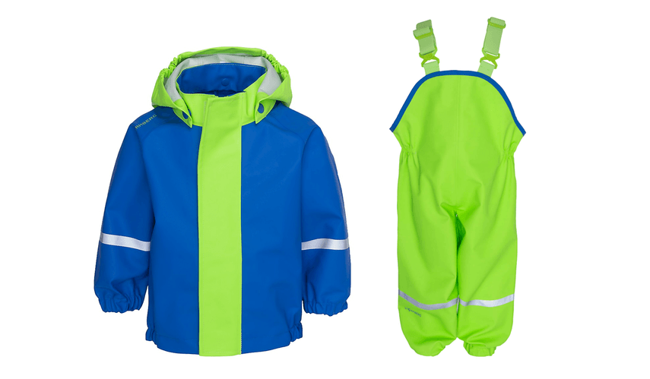
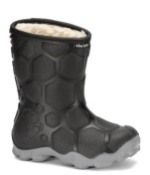
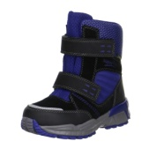
Sjekkliste for Klær:
2x Body/Tynn genser
2x Stillongs
2x Sokker
2x Truse
2x Bukse
2x Genser
2x Genser og bukse i ull
2x Lue med hals
2x Votter for vinter og regn.
Vinter og regn dress
Vintersko
Regnstøvler
Hver dag må barnet ditt ha tilgjengelig skift: Ta med våte klær hjem slik at dem er tørre til neste dag.

Slide 9
Dagsrytme
Ting som er kjekt å vite:
Vi ber dere vaske barnas hender før barna kommer inn på avdelingen.
Solkrem/vinterkrem skal være smurt på før dere levere barna.
Henting av barn utenom «hentelisten» skal bli gitt beskjed om til pedagogisk leder.
Barna skal bli levert i god tid når det er turdager, hvis ikke må dere levere barna på turstedet.
Gjør det til en vane å la barnet ditt rydde litt før de drar hjem.
Gjør det til en vane og rydd i skapet til barnet ditt.
Kjernetid er fra 08:45-14:00. Det er her vi er mest bemannet og har et planlagt pedagogisk innhold.
Om barna er ute og dere leverer i kjernetiden så må dere kle på barnet.
Det er ikke tillatt med leker hjemmefra
Barnehagen åpner
Frokost
Frilek/Tur/aktiviteter/samlingsstund
Lunsj
Hviletid/utetid
Frukt tid
Frilek inne eller ute
Barnehagen er stengt.
07:15
07:15-08:30
08:30-10:30
10:30-11:30
11:30-13:30
13:30-14:00
14:00-16:00
16:15

Slide 10
Syke Barn
Diare og oppkast: Barnet kan vende tilbake 48 timer etter siste oppkast/diare
Feber: Temperatur på over 38 grader målt i endetarmen regnes som feber
Forkjølelse og andre luftveisinfeksjoner: Barnet kan vende tilbake når allmenntilstanden tilsier de er friske
Skabb: Barnet kan vende tilbake etter 48 timer
Vannkopper: Barnet kan vende tilbake når utsletter er tørket inn og allmenntilstanden er god.
Brennkopper: Barnet kan vende tilbake når sårene er under kontroll – ikke smittfare væske.
Om en ansatt ringer og forteller at barnet er syk – så skal dere komme å hente barnet så raskt det lar seg gjøre.

Slide 11
Trygg trafikk
Vi er en trygg trafikk barnehage
Vi har en trafikksikkerhetsplan
Gode rutiner ved bilturer
Gode turrutiner og ferdsel i trafikk.
PBL MentROS risikovurdering
Tiltaksplaner
Mere informasjon finner du på vår nettside under Planverk:
https://nubben.barnehage.no/

Slide 12
Parkering
1.Parker slik at “Personal” klarer å komme seg ut.
2. Bilen skal ikke gå på tomgang, skru av bilen!
3. Barna skal alltid være trygg I trafikken, sørg at dere har utstyret dere trenger for bilkjøring.
4. Ikke parker på nabotomtene.
5. Det er veldig lite plass og det er vi full klar over. Men vi må gjøre det beste ut av det vi har!
6. Unngå trafikk og bruk god tid ved parkering og utkjøring.

Slide 13
Våre hoved områder:
Robuste Lofotunga
Helsefremmende barnehage
Robusthet forstås som evnen et system har til å tåle påkjenninger og stress.
Med mye utetid og planlagte turer vil vi gjøre barna vant med å være ute i all slags vær og vind: «Det finnes ikke dårlig vær, bare dårlige klær».
Med Rambergstranda som nærmeste nabo, Bestefarskogen i lokalmiljøet som vi besøker ofte blir barna eksponert for naturmulighetene i nærmiljøet.
I april 2018 ble vi sertifisert som Helsefremmende.
Sunne måltider til lunsj og frukt og varmåltider 1 gang i uken.
Gode holdninger til Kropp, aktiviteter og følelsen av at hjertepumpa går.
Trygge, inkluderende og engasjerte voksne.
Spesiallaget aktivitetskort.

Slide 14
Satsning områder:
 | MÅL | TILTAK
Nærmiljøet | Styrke barnas kunnskaper og tilknytning til nærmiljøet Bidra til at barna medvirker til å utforske og oppdage nærmiljøet samt bli trygge nært vann. Førskoleaktiviterer Trygg Trafikk | Utflukter til nærmiljøet som: Skole, skog, sjø, sentrum og idrettsanlegg. Jevne turer til butikk og kafe for å se hvordan den dagligdagse hverdagen ser ut Gjennomføring av turrutiner og ferdsel i trafikk.
Fysisk aktivitet | Fremme grov og fin motorisk bevegelse. Aktivitetskort som skal fremme hjertepumpa i barnehagehverdagen Helsefremmende barnehage Fysisk miljø tilpasset for fysiske aktiviteter samt rom for ro, hvile og avslapping. | Rom og tid for aktiviteter Kompetanse økning i planlegging og organisering av fysiske miljøer. Turer og bevegelseslek Rom tilpasset for hvil og ro.

Slide 15
Satsning områder:
 | MÅL | TILTAK
Sosial utvikling | Øve opp evnen til å vise empati, samarbeid og problemløsning. Gi barna tro på seg selv og egne ferdigheter Få en venn, være en venn, holde på en venn. | Hovedtema: Snakkepakken Samlingsstund om mobbing Samlingsstund om å være en venn Kohorter som varierer.
Sunn Mat | Næringsrike måltider med frukt og grønt Variert og allsidig mattilbud Utvikle matglede og sunne helsevaner Varmmåltider Det gode måltidet Måltidet som pedagogisk mulighet | Gode hjelpere Fokus på mat og måltidet (bordskikk) Fokus på sunne og gode måltider. Lite sukker

Slide 16
Sola Årshjul
August
Uke 35: Tilvenning
Tema: Hakkebakkeskogen
September
Uke 38: Tilvenning
Brannvernuke
Politibesøk
Fotografering
Oktober
Uke 40: Tilvenning
Tema: Hakkebakkeskogen
Farsdag
November
Uke 46: Tilvenning
Forberedelser til jul
Julegaveprosjekt
Desember
Tema: Hakkebakkeskogen
Lucia
Nissefest
Julebord
Januar
Tema: Hakkebakkeskogen
Samisk kultur
Solfest
Tilvenning
Februar
Tema: Hakkebakkeskogen
Samisk kultur
Morsdag
Karneval
Mars
Tema: Hakkebakkeskogen
Lofotfiske
Barnehagedagen
April
Tema: Hakkebakkeskogen
Påske
Foreldresamtaler
Mai
Tema: Hakkebakkeskogen
17 mai-feiring
Juni
Sommerfest i barnehagen

Slide 17
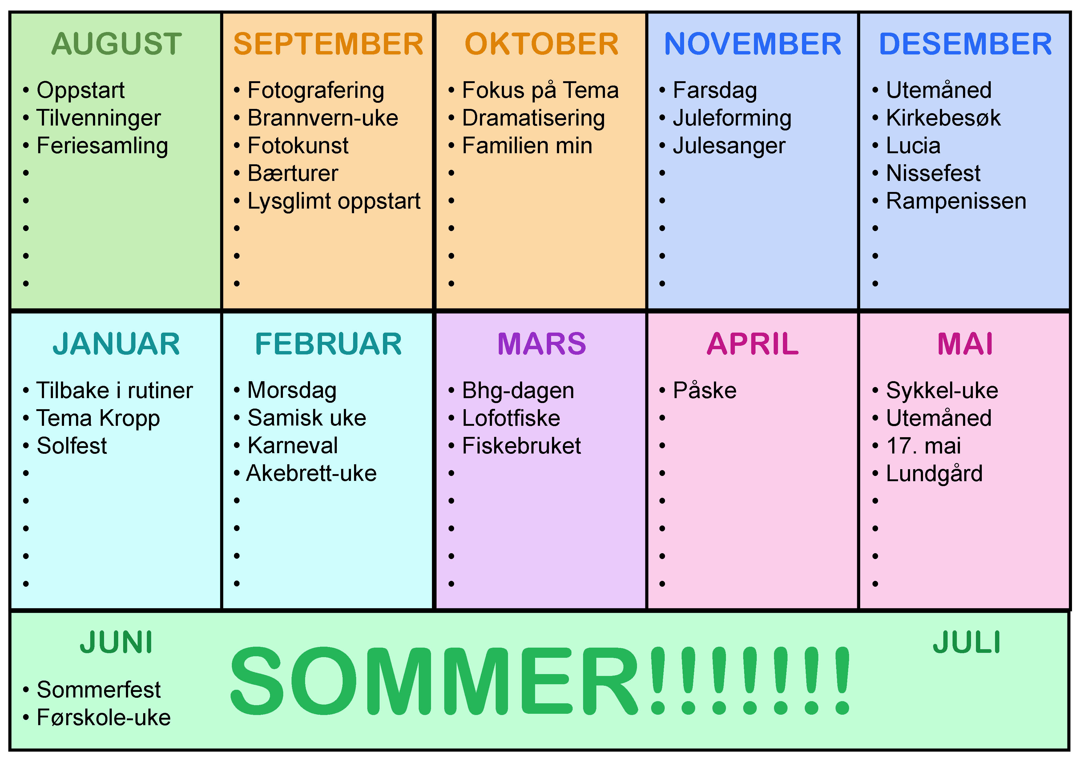
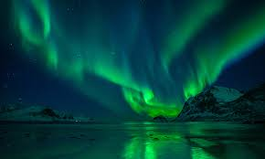
Nordlyset
Tema for barnehageåret
2024/2025
Du og jeg og vi to
Følelser
Vennskap
Kroppen
Relasjoner
Samspill

Slide 18
Nyttig informasjon som vi blir å gjør annerledes
Vi går fra å ha 2 foreldresamtaler i året til 1. Dette vil bli gjennomført i januar måned.
Månedsrapporter ser vi ikke blir lest av majoriteten av foreldrene så vi går bort fra det og prøver noe nytt!
En mere detaljert Agenda på Kid plan som beskriver dagen istedenfor en stor månedsrapport.
Vi er som sakt en trygg trafikk barnehage så det vil bli stor fokus på parkering og rutinene rundt det. Her vil de ansatte si ifra om dere ikke følger dem.

Slide 19
Samarbeidsutvalget 2024/2025
Samarbeidsutvalget (SU) består av like mange representanter fra foreldregruppen og personalgruppen, samt barnehage eiere. SU skal være et kontaktledd, rådgivende og samordnet organ. Saker som angår barnehagen, skal behandles i samarbeidsutvalget. SU representanter er tilgjengelig via Mail eller telefon om det er noen saker som skal bli tatt opp i SU.
Maja Borgvatn Myklebust Foreldrekontakt maja_karlsen@hotmail.com
Nora Jusnes Foreldrekontakt Norajusnes@hotmail.com
Ingrid Nygaard Personalkontakt
Silje Dreyer Eriksen Personalkontakt Nordlyset@nubbenbarnehagedrift.no
Marit/Harald Johansen Styreleder/eier
Magnus Vian Styrer styrer@nubbenbarnehagedrift.no

